Slide 1


Die Filmindustrie

Slide 2
Inhaltsangabe
Entwicklung
Filmherstellung
Technik
Kosten
Arten von Filmen
Bekannte Schauspieler

Slide 3
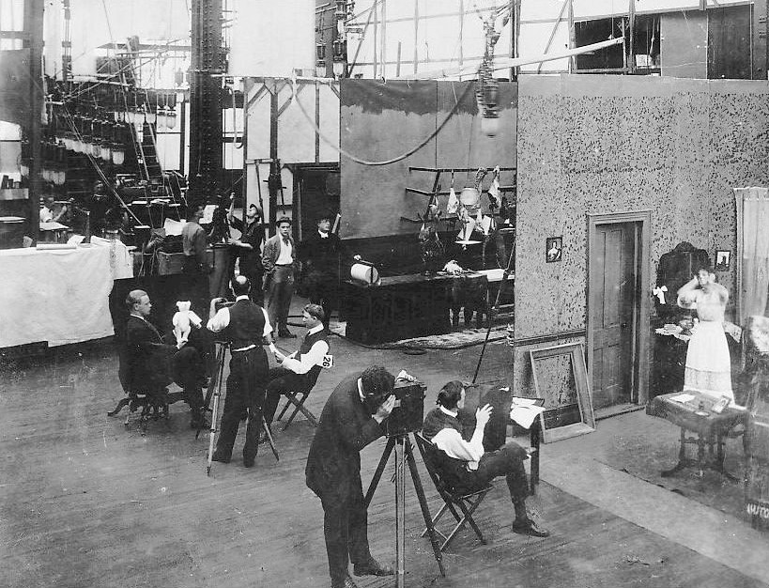
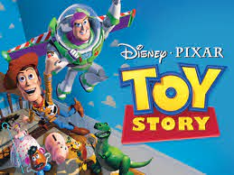
Entwicklung
Der erste Film
Die Stummfilmzeit
1960er und 1970er Jahre
1980er und 1990er Jahre
Die ersten Animationsfilme
Das neue Jahrtausend

Slide 4
Filmherstellung
4 Phasen:
Projektenwicklung
Vorproduktion
Dreharbeiten
Postproduktion

Slide 5
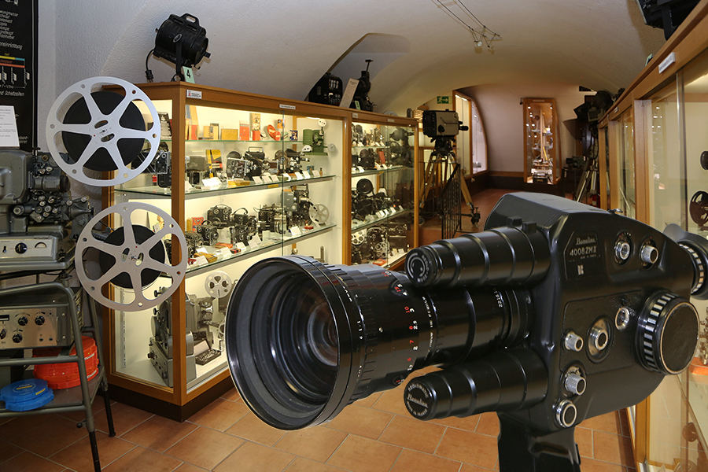
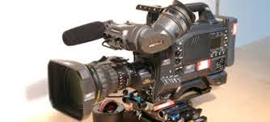
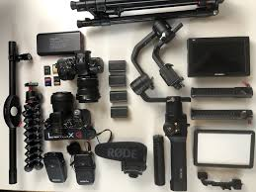
Technik

Slide 6
Arten von Filmen
Komödie
Tragödie
Horrorfilm
Science Fiction
Liebesfilm
….

Slide 7

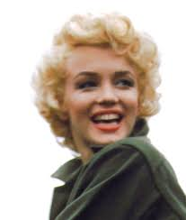
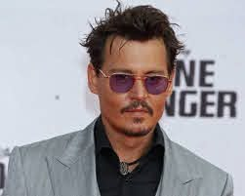
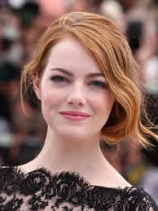
Schauspieler

Slide 8
Danke für eure Aufmerksamkeit und fürs Zuhören
Quellenangabe:
Alle Informationen und Bilder sind von Google oder Wikipedia

Slide 9
Fragen
Nenne mir drei Filmarten?
Was war der erste Animationsfilm?

